Slide 1
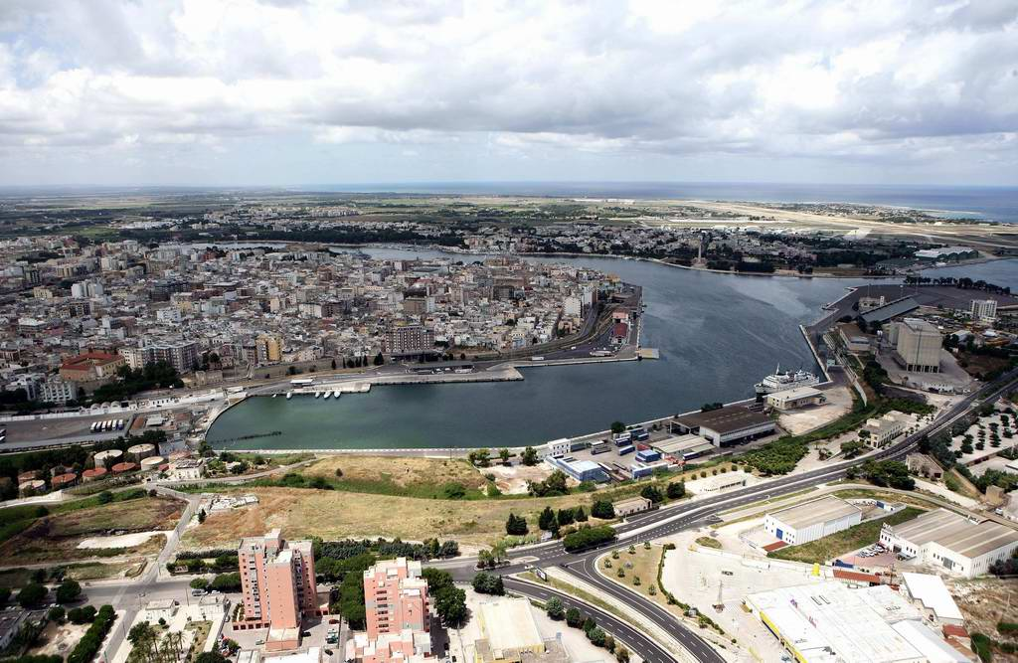
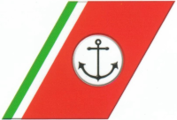
GUARDIA COSTIERA
Port of Brindisi
GESTIONE TECNICA
PORTUALE E SECURITY :
Relatore:
Ammiraglio Ispettore(CP) Felicio Angrisano
Direttore Marittimo della Liguria
e
Comandante del Porto di Genova
Brindisi, 27 maggio 2011

Slide 2
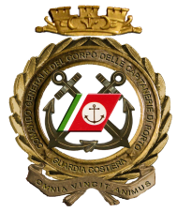
Il Corpo delle Capitanerie di Porto
d. l.vo 15 marzo 2010, n. 66 ⁽¹⁾
Codice dell’Ordinamento Militare
D.I. 8 .6.1989
“Costituzione della Guardia costiera”
LEGGE 28 gennaio 1994, n. 84
Riordino della legislazione in materia portuale
Corpo della Marina Militare
Da Ispettorato a Comando Generale del Corpo delle Capitanerie di Porto
⁽¹⁾ Ex legge 8 luglio 1926, n. 1178
“Ordinamento della Regia Marina”

Slide 3
COMPITI – ATTIVITA’ – DIPENDENZA FUNZIONALE
Corpo delle Capitanerie di Porto – Guardia Costiera
Ministero della Difesa
Ministero delle Infrastrutture e dei Trasporti
Ministero
dell’ Interno
Autorità Giudiziaria
Ministero delle Politiche Agricole, Alimentari e Forestali
Dipartimento della Protezione Civile
Ministero dei Beni e delle Attività Culturali
Ministero dell’ Ambiente, della Tutela del Territorio e del Mare
Ministero Lavoro e Politiche sociali
REGIONI

Slide 4
COMPITI e ATTIVITA’ M.I.T.
comando dei porti, esercizio delle funzioni di autorità di sicurezza in materia di marittime security
ricerca e salvataggio in mare e sui laghi
disciplina, monitoraggio e controllo del traffico navale, di sicurezza della navigazione e del trasporto marittimo
polizia nei porti e in corso di navigazione
D.Lgs. N. 203 del 6.11.2007
D.P.R. n. 662/94 – Art. 69,70 e 830 Cod. Nav.
L.51/2001 – D.M. 28 gennaio 2004 - D.Lgs. 196/2005
Libro I - Titolo III Titolo VI Cod. Nav
demanio marittimo ed esercizio dei relativi poteri di polizia
Libro I – Titolo II Cod. Nav
L.616/1962 - L. 84/94
sicurezza della navigazione
sicurezza generale nei porti, nelle relative adiacenze, sulle navi in porto e in corso di navigazione nel mare territoriale, in concorso con l’autorità di pubblica sicurezza
Art. 81, 82 Cod. Nav.

Slide 5
COMPITI e ATTIVITA’ M.I.T.
personale marittimo
regime amministrativo della nave
diporto nautico e controllo della navigazione da diporto
polizia di sicurezza della navigazione nei laghi e nelle acque interne
sicurezza delle attività lavorative nei porti e a bordo di navi
attività ispettiva sulle navi in funzione di port state control e flag state
esercizio delle funzioni di polizia in alto mare finalizzate all’accert-amento degli illeciti previsti dal diritto internazionale marittimo
Cod. Nav.
Libro I – Titolo IV
Cod. Nav.
Libro I – Titolo V
D. L.vo 18/07/2005 171
D. Lgs. 22/2009
D. Lgs 9 aprile 2008, n. 81
Dir. 106/2001/CE e 94/57/CE
Cod. Nav.
D.Lgs. 2.2.2001, n. 28
Codice della Navigazione
inchieste sui sinistri marittimi

Slide 6
COMPITI e ATTIVITA’ c/o MINISTERO DELL’INTERNO
Legge “Bossi/Fini” 189/2002
Modifiche alla normativa in materia di immigrazione e di asilo
Decreto Interministeriale 14 luglio 2003
Disposizioni in materia di contrasto all’immigrazione clandestina
Le attività di vigilanza, prevenzione e contrasto dell’immigrazione clandestina via mare sono svolte dai mezzi aeronavali della Marina Militare, delle forze di Polizia, delle Capitanerie di Porto
Articolo 1

Slide 7
COMPITI e ATTIVITA’ c/o MINISTERO DELLA GIUSTIZIA
Attività di polizia giudiziaria nei settori della:
D. L.vo 30 aprile 1992, n. 285 Nuovo codice della strada
Attività di polizia stradale nei porti
sicurezza del lavoro a bordo e in porto
tutela dei beni demaniali
pesca
ambiente marino
navigazione e sicurezza marittima
Il personale militare del Corpo della Capitanerie di porto è investito di competenze funzionali di polizia giudiziaria riguardo ai reati previsti dal codice della navigazione nonché ai reati comuni commessi nei porti se in tali luoghi mancano uffici di pubblica sicurezza
(art. 1235 cod.nav - art. 57 cod. proc. pen.)

Slide 8
COMPITI e ATTIVITA’
Protezione Civile
Concorso agli interventi di protezione civile in situazioni di emergenza;
Ministero Beni Ambientali e Culturali
Concorso alla tutela del patrimonio storico, artistico e archeologico sommerso
(L. 157/2009)

Slide 9
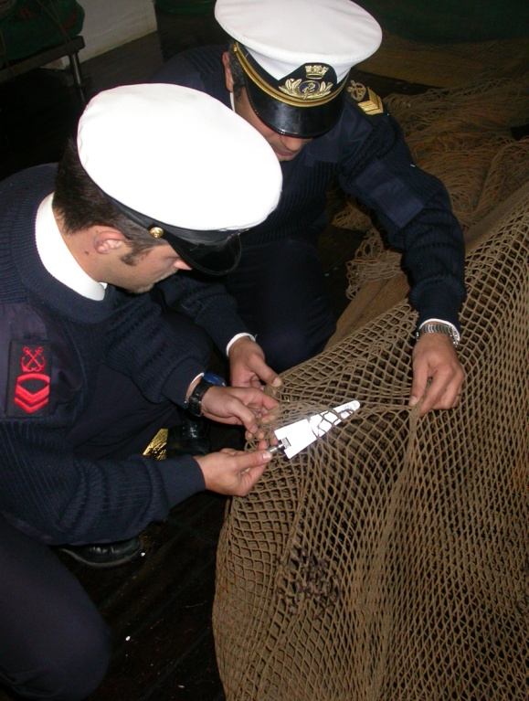
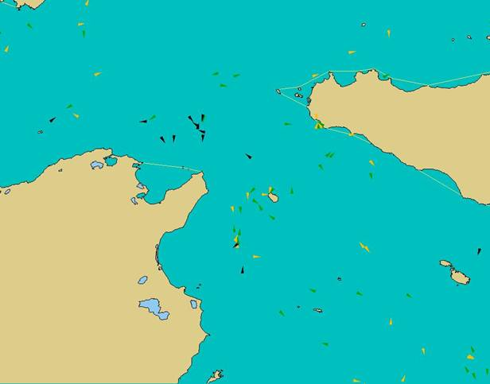
COMPITI e ATTIVITA’
MINISTERO delle POLITICHE AGRICOLE ALIMENTARI E FORESTALI
Il Comando Generale è il referente italiano in ambito UE per il controllo delle attività di pesca
(CCNP - Centro Controllo Nazionale Pesca - Reg. CE n. 2244/2003 – Reg . CE n. 302/2009 – D.P.R. n. 424/1998 – D.Lgs. 153/2004)
direzione, vigilanza e controllo sulla filiera della pesca (L. 963/1965)
vigilanza e controllo sull’esatto adempimento delle norme relative alle provvidenze in materia di pesca previste dalla normativa nazionale e internazionale

Slide 10
COMPITI e ATTIVITA’
MINISTERO DELL’AMBIENTE E DELLA TUTELA DEL TERRITORIO
Corpo delle Capitanerie di Porto – Guardia Costiera
dipende funzionalmente
Ministero dell’Ambiente e della Tutela del Territorio e del Mare
esercitando funzioni
vigilanza e controllo in materia di tutela dell’ambiente marino e costiero e sulle aree marine protette.
(L. 8 luglio 1986, n. 349 – L. 28 gennaio 1994, n. 84)

Slide 11
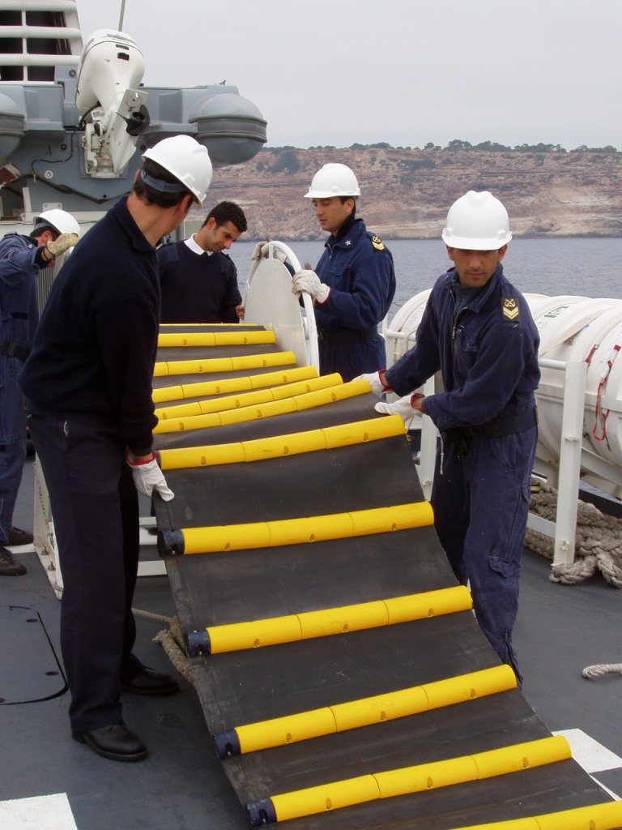
COMPITI e ATTIVITA’
MINISTERO DELL’AMBIENTE E DELLA TUTELA DEL TERRITORIO
D.Lgs. 3 aprile 2006, N° 152
“Testo Unico Ambientale”
Art. 135. Competenze e giurisdizione :
“(Omissis ). Il Corpo delle Capitanerie di Porto – Guardia Costiera provvede alla sorveglianza e all’accertamento degli illeciti quando dagli stessi possano derivare danni o situazioni di pericolo per l’ambiente marino e costiero”
Art. 195 – Competenze dello Stato:
“( Omissis ) ai fini della sorveglianza e dell’accertamento degli illeciti in violazione della normativa in materia di rifiuti nonché della repressione dei traffici illeciti e degli smaltimenti illegali dei rifiuti provvedono il Comando carabinieri tutela dell’ambiente (C.C.T.A.) e il Corpo delle Capitanerie di porto”

Slide 12
PORT SECURITY

Slide 13
LA MARITIME SECURITY
Gli avvenimenti hanno dimostrato come gli elementi ricostruttivi dell'istituto della sicurezza della navigazione si possono trarre dalla storia della navigazione stessa, dalla quale emerge come la normativa nasca dalla cooperazione ultranazionale ed abbia natura di diritto internazionale settoriale uniforme.
La tutela della sicurezza in senso moderno nasce dall'affondamento del Titanic (1912).
Impulso per la redazione della Solas -carattere pubblico dell'interesse alla tutela della vita umana in mare.
Interesse in fase evolutiva in ragione di altri tragici avvenimenti, che spingono la comunità internazionale ad intervenire. E' la dinamica tipica della formazione di norme giuridiche, le quali -determinate dagli eventi -influenzano i comportamenti successivi. 3

Slide 14
LA MARITIME SECURITY
A CONFORTO SI PONGONO
AFFONDAMENTO
a seguito di collisione con la nave rompighiaccio norvegese Stockholm del Transatlantico italiano Andrea Doria (affondata 26.7.1956 – Costa Americana)
CHIUSURA
del canale di Suez che diede origine al "gigantismo navale" per fai fronte all'aggravio di costi dovuto alla circumnavigazione dell‘Africa …… ed oggi agli atti di pirateria
la MODIFICA della Colreg '72 -Regole internazionali di condotta e di manovra delle navi per prevenire gli abbordi in mare;
DA CUI DISCENDONO
L’ EMANAZIONE della Solas '60 (la prima adottata sotto gli auspici dell'IMO).

Slide 15
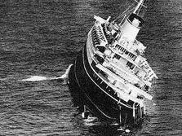
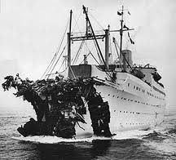
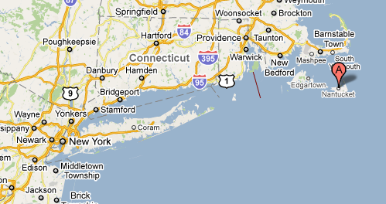
AFFONDAMENTO TRANSATLANTICO “ANDREA DORIA”
Il transatlantico Andrea Doria era una nave da passeggeri della Italia di Navigazione S.p.A., meglio conosciuta nel mondo dello shipping internazionale con il nome di Italian Line.
Costruita ai cantieri navali Ansaldo di Genova Sestri Ponente, fu varata il 16 giugno 1951 ed effettuò il suo viaggio inaugurale il 14 gennaio 1953.
Orgoglio e vanto della nazione rappresentava la “rinascita” industriale italiana dopo il 2° conflitto mondiale
Il 25 luglio del 1956, in allontanamento dalla costa di Nantucket e diretta a New York, la Andrea Doria si scontrò con la nave svedese Stockholm della Swedish America Line,
Nell’incidente perirono 46 passeggeri dei 1251 a bordo

Slide 16
LA MARITIME SECURITY
Il rinnovamento normativo degli anni '70 obbliga la ricerca un nuovo equilibrio
AMBIENTE
Tutela ambientale
SVILUPPO
incaglio ed affondamento, della petroliera
Amoco Cadyz,
incidente della petroliera
Torrey Canyon

Slide 17
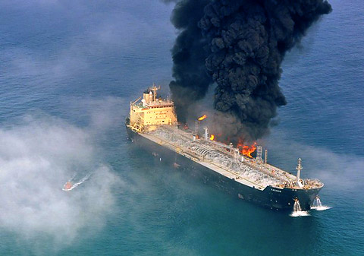
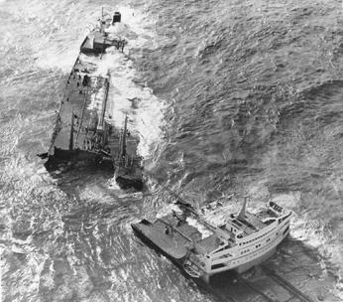
SINISTRO “TORREY CANYON”
Nel 18.3.1967 laVLCC “TORREY CANYON” con 120,000 tonn. greggio, si arenò al largo della Cornovaglia causando il primo rilevante disastro ambientale.
IL Governo inglese incaricò alla RAF di bombardare la nave ed incendiare il prodotto, In mare si sverzarono 80.000 tonnellate di petrolio 40 Ton andarono in fumo.
Gli effetti nell’ambiente
Per giustificare il proprio comportamento, le autorità inglesi fecero riferimento allo stato di necessità, causa di esclusione dell'illecito che opera in presenza di grave pericolo per lo Stato nel suo complesso, sempre che l'atto sia l'unico in grado di scongiurare il pericolo, non arrechi danni seri ad un altro stato e che il pericolo stesso non sia stato causato dalla condotta colpevole dello Stato.

Slide 18
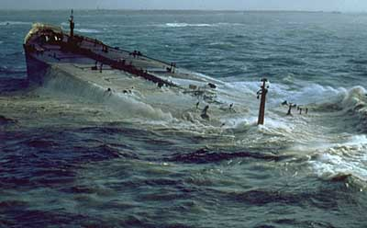
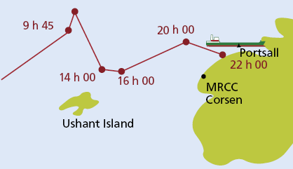
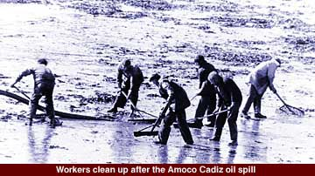
SINISTRO “AMOCO CADIZ”
Il 16 marzo 1978, la supertanker VLCC Amoco Cadiz, (costruita nel 1974 bandiera Liberia), TSL 234.000 lunga 330 metri, si incaglia al largo delle coste bretoni, proprio davanti al borgo di Portsall.
Il carico di 230.000 tonnellate di petrolio e di 3.000 tonnellate di gasolio, vengono riversate lungo 400 km di coste bretoni.
CAUSE: rottura dell'impianto idraulico del timone causato da condizioni meteorologiche proibitive.
Viene chiesto soccorso e assistenza alle autorità francesi.
L’intervento del superimorchiatore, viene ritardato per la mancata accettazione del “contratto” da parte della società Amoco, e quindi dover pagare l'oneroso traino/salvataggio.
Nell’attesa i fortissimi venti spinsero la superpetroliera sugli scogli affioranti in prossimità della costa dove s'incagliò e si spezzò in due riversando il suo carico inquinante.

Slide 19
LA MARITIME SECURITY
SITUAZIONE DI EQUILIBRIO DEGLI INTERESSI PUBBLICI IN GIOCO
Tutela AMBIENTALE
Tutela dei
TRASPORTI M.mi

Slide 20
LA MARITIME SECURITY
Tutela AMBIENTALE
Tutela dei
TRASPORTI M.mi

Slide 21
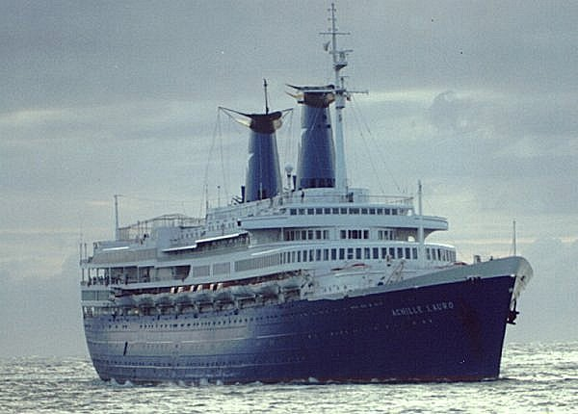
LA MARITIME SECURITY
7 ottobre 1985
dirottamento della nave passeggeri M/N “ACHILLE LAURO”
L’Achille Lauro mentre al largo delle coste egiziane, venne dirottata da un commando del Fronte per la Liberazione della Palestina (FLP). A bordo erano presenti 201 passeggeri e 344 uomini di equipaggio.
Dopo frenetiche trattative diplomatiche si giunse in un primo momento ad una felice conclusione della vicenda, grazie all'intercessione dell'Egitto, dell'OLP di Arafat e dello stesso Abu Abbas che convinse i terroristi alla resa in cambio della promessa dell'immunità.
Due giorni dopo si scoprì tuttavia che a bordo era stato ucciso un cittadino americano, Leon Klinghoffer che provocò la reazione degli Stati Uniti.

Slide 22
LA MARITIME SECURITY
Per l’adozione di iniziative volte alla repressione degli atti illeciti contro la navigazione marittima in analogia a quelle di security assunte in campo aereonautico.
Di fronte a tali nuovi avvenimenti il concetto di sicurezza della navigazione e la relativa disciplina amplia ulteriormente il proprio ambito, imponendo - in modo sempre più pressante - la necessità di difendere la vita dei passeggeri e dell'equipaggio non solo dai pericoli insiti nell'attività di navigazione, ma anche da atti violenti ed intenzionali di natura terroristica, che minacciano gravemente gli ideali di democrazia, di libertà e di pace su cui si fonda l'essenza della società civile.

Slide 23
LA MARITIME SECURITY
VISIONE DELLA SICUREZZA DEL TRASPORTO NON PIU'
"SETTORIALE"
MA
"GLOBALE"
SAFETY
SECURITY
SICUREZZA GLOBALE
SAFETY:
SECURITY:
comprende l'insieme di regole atte a prevenire, il bene stesso, dannose intenzionalmente volute.
comprende tutte quelle norme finalizzate a tutelare contro rischi e/o incidenti non voluti o determinati da fattori intrinseci il bene salvaguardato;

Slide 24
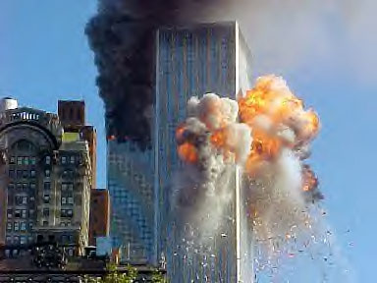
LA MARITIME SECURITY
.... COSA E' ACCADUTO DOPO L'11 SETTEMBRE 2001???
L’ESIGENZA DI GARANTIRE LA SICUREZZA DEI CONFINI E LA GESTIONE DELLE COSTE È SALITA ALLA MASSIMA ATTENZIONE, AVUTO PERALTRO RIGUARDO AFLI ATTENTATI DI MADRID E LONDRA
E’ CAMBIATO IL CONCETTO DI SICUREZZA
IN SENSO PIU' MODERNO ED ATTUALE:
GARANTIRE L'OPERATIVITÀ DEL SISTEMA PRODUTTIVO DEL PAESE DI FRONTE A DANNI TEMUTI O PERICOLI POSSIBILI, PROVENIENTI DA MARE O DA TERRA.

Slide 25
LA MARITIME SECURITY
Siamo sottoposti ad una minaccia:
DIFFUSA
ISPIRATA
VOLATILE
ETEROGENEA
nel senso che può avere origine laddove esistono tensioni ma manifestarsi e colpire pressoché ovunque;
nel senso che si fonda su motivazioni conservatrici ed intransigenti di valori etici razziali, religiosi e culturali, che possono raggiungere il sovraumano assicurando una forza, una carica agli adepti che mette in crisi qualsiasi azione di contrasto basata sul senso di conservazione dell'essere umano;
nel senso che non richiedendo una capillare organizzazione, grandi e potenti sistemi d'arma, è difficile inquadrarla e prevederla;
nella misura in cui può avvalersi dei mezzi più disparati (NBC, tradizionali ma anche cibernetici), in grado cioè di manifestarsi in una gamma di minacce tanto ampia da interessare tutti gli aspetti della vita di uno stato , che è caratterizzata dall'ASIMMETRIA delle possibili offese che oggi il terrorismo può portare all'occidente",
perché in grado di ottenere molto con poco e nei cui confronti nulla può la ritorsione, per cui ……………….

Slide 26
LA MARITIME SECURITY
..... di fronte ad una minaccia di tale portata e di tale globalità, di fronte al possibile "effetto domino" che può derivare anche da un solo attacco ad un punto nevralgico del sistema di guida e controllo di un qualsiasi dei servizi fondamentali per la società tra i quali si collocano i trasporti marittimi - si può e si deve intervenire solo con azioni e decisioni preventive, adeguate pei vastità di respiro alla vastità ed all'entità della minaccia, secondo una strategia preventiva, in grado, cioè, di "anticipare" le possibilità di condurre e subire attacchi terroristici.

Slide 27
LA MARITIME SECURITY
Riferimenti normativi che disciplinano la materia:
SOLAS '74 cap. XI/2
ISPS Code
parte A del Codice ISPS -il preambolo e le prescrizioni obbligatorie
Regolamento (CE) 725/04
D.M. 18 giugno '04
Direttiva (CE) 2005/65
Salvaguardia della vita umana in mare misure speciali per migliorare la sicurezza marittima della Convenzione SOLAS";
il Codice internazionale per la sicurezza delle navi e degli impianti portuali dell’IMO nella sua versione aggiornata;
parte B del Codice ISPS -gli orientamenti raccomandati
Parlamento europeo e del Consiglio Miglioramento della sicurezza delle navi e degli impianti portuali.
Circ. MARICOGECAP del 7 e 28 aprile '04 e 31 gennaio 2005
Individuazione del Corpo come Autorità competente per la sicurezza marittima;
del Parlamento Europeo e del Consiglio – Miglioramento della sicurezza nei porti.

Slide 28
LA MARITIME SECURITY
DIRETTIVA 2005/65/CE del Parlamento Europeo del Consiglio
del 26.10.2005 relativa al miglioramento della Sicurezza dei porti (Security)
La direttiva, introducendo misure di sicurezza nei porti, completa il complesso delle misure di sicurezza di cui al reg. CE 725/2004 al fine di garantire un livello di sicurezza adeguato in tutta la catena del trasporto marittimo e conseguire il massimo grado possibile di protezione per le industrie marittime e portuali.
Recepimento: Decreto Legislativo 06/11/2007 N. 203
DA PORT FACILITY SECURITY
A PORT SECURITY

Slide 29
Elementi che caratterizzano la PORT SECURITY
PORT FACILITY
PORT FACILITY SECURITY ASSESMENT
PORT FACILITY SECURITY OFFICER
Luogo che costituisce l’interfaccia NAVE ⬅➔ PORTO, costituita da aree ormeggi ed accessi
Documento contenente il processo per l’individuazione dei punti deboli e per la valutazione della vulnerabilità di un porto in relazione ad incidenti di security, ISPS CODE A e B
Persona designata dalla Port Falcility a cui viene assegnata la responsabilità del piano PFSP
PORT FACILITY SECURIT PLAN
Il piano contenente le misure per ridurre i rischi di security.
INCIDENTE DI SECURITY
Atto sospetto, o minaccia sia alla nave che alla struttura portuale

Slide 30
Elementi che caratterizzano la PORT SECURITY
PSP (Piano di sicurezza del porto)
VALUTAZIONE DI SICUREZZA DEL PORTO
Valutazione dei rischi
Capo del Compartimento Marittimo che assume anche la funzione di “Autorità di Sicurezza del Porto” la responsabilità dell’adozione del PSP
Istituita presso ciascun compartimento marittimo, esprime pareri ed adotta le valutazioni di sicurezza ed il piano di sicurezza
PUNTO DI CONTATTO PER LA SICUREZZA MARITTIMA
CONFERENZA DI SERVIZI PER LA SICUREZZA PORTUALE
Comando Generale del Corpo delle Capitanerie di Porto – Guardia Costiera (IMRC)
Contiene tutte le disposizione relative alla Security del Porto
CISM
comitato Interministeriale per la Sicurezza dei Trasporti M.mi e dei Porti con il compito di elaborare il programma nazionale contro atti terroristici
AUTORITA’ DESIGNATA

Slide 31
LA MARITIME SECURITY
Come si giunge alla redazione di un piano di sicurezza Port Facilities Security Plan
Valutazione del rischio redatto da Autorità portuale o Autorità marittima
Approvazione della valutazione da parte dell'Autorità designata
(Capo del compartimento marittimo);
a) Sulla scorta della valutazione approvata il PFSO -officer -nominato dal responsabik dell'impianto portuale (port facilities) redigono alla luce delle indicazioni della parte A e delh parte B (solo per alcune misure) e della circolare IMO 1131 (check list per la redazione de piani);
b) Il piano è sottoposto ad un confronto collegiale da parte dell'Autorità designata con Polizia d Stato, Comando Guardia di finanza, Agenzia delle dogane, Vigili del fuoco, Autorità portuale, é cui segue il parere del Prefetto che si esprime sulla compatibilità dei piani con i piani d sicurezza provinciali.
c) Acquisito il detto parere, Autorità designata approva il PFSP che, sottoposto a periodic aggiornamenti.
I piani prevedono procedure e misure di sicurezza secondo

Slide 32
ANALI DEL RISCHIO
l'individuazione delle minacce e vulnerabilità
l'analisi dei controlli già in essere
la valutazione delle probabilità degli eventi dannosi
la valutazione dell'impatto come stima delle potenziali perdite
la determinazione del livello di rischio
l'identificazione delle contromisure idonee ad abbattere il livello di rischio stesso
la fase operativa realizzando sia le contromisure opportune sia il monitoraggio per attuare azioni correttive

Slide 33
LA MARITIME SECURITY
...... i livelli di sicurezza
Nel definire il livello di sicurezza
Livello di sicurezza 1, livello normale: livello di sicurezza corrispondente al funzionamento normale di navi ed impianti portuali;
Livello di sicurezza 2, livello elevato: livello di sicurezza applicabile fintantoché persiste un rischio maggiore di incidente per la sicurezza;
Livello di sicurezza 3, livello eccezionale: livello di sicurezza applicabile per il lasso di tempo durante il quale il rischio di incidente per la sicurezza è probabile o imminente.
L'Autorità/organismo in capo al quale è posto la responsabilità o la modifica del livello di sicurezza:
CISM e COCIST
si deve tener conto delle informazioni sulle minacce generali e specifiche, determinando, quindi, il livello stesso applicabile alle navi o agli impianti portuali ad uno dei tre livelli seguenti:

Slide 34
ELEMENTI DI INNOVAZIONE
Dl.vo 611/2007 n°203 attuazione della direttiva relativa al miglioramento della sicurezza nei porti.
OBBIETTIVO:individuazione delle misure di sicurezza marittima aventi come obbiettivo il miglioramento della sicurezza nei porti, tali da garantire che le misure adottate in applicazione del REG.CE 725/2004.
concetto di Porto:
confine del Porto
conferenza di servizio con la conferenza portuale
autorità di sicurezza del porto
autorità responsabile delle questioni di sicurezza
piano sicurezza del porto
A) le procedure da seguire
B) le misure da attuare
C) le azioni da intraprendere
una specifica area terrestre o marittima che ha a suo interno uno o più impianti portuali dotati di piani di sicurezza approvati
individuati dal Capo del Compartimento marittimo-di concerto con l’AP .
con il compito di predisporre, applicare e di fare attuare il piano di sicurezza
elaborato dall’Autorità di sicurezza contenente per ciascun livello di sicurezza :

Slide 35
CONFERENZA DI SERVIZI PER LA PROCEDURA DA ATTUARE
Obbiettivo e scopo
Valutazione di Sicurezza del porto
Piano di sicurezza del porto

Slide 36
CONFERENZA DI SERVIZI PER LA PROCEDURA DA ATTUARE
Presieduta dal Capo del Compartimento
Presidente A/Pautorità Marittima del Porto
Dogana
Polizia di Frontiera
Comando provinciale CC, GdF e VVF
Agenti di Sicurezza
Eventuali altre amministrazioni

Slide 37
ELEMENTI DI INNOVAZIONE
IL PIANO DI SICUREZZA E’ ADOTTATO A MAGGIORANZA RELATIVA DALLA CONFERENZA DI SERVIZIO E APPROVATA DAL PREFETTO.
IL TUTTO ASSICURANDO IL MASSIMO LIVELLO POSSIBILE DI FLUIDITA’ DELLE OPERAZIONI E DELLE ATTIVITA’ CHE SI SVOLGONO NEL PORTO.

Slide 38
TEMATICA SUI SERVIZI SUSSIDIARI
Con proprio decreto il Ministero dell’Interno – al quale vengono mantenute ferme le proprie competenze in materia di sicurezza ed ordine pubblico - ha previsto che nell’ambito dei piani di sicurezza gli enti e /o società di gestione portuale possono svolgere direttamente ovvero mediante l’affidamento a d’istituti di vigilanza privata con l’impiego di guardie giurate private i seguenti servizi
-controllo bagaglio a mano
-controllo radioscopico dei bagagli di stiva della merce ;
- controllo di varchi carrabili e pedonali
- controllo dei veicoli all’imbarco
- vigilanza presso i terminal passeggeri /merci

Slide 39
LA MARITIME SECURITY
Stralcio della conferenza tenuta al CASD dal C.A. (CP) Felicic ANGRISANO il giorno 11 novembre 2010 sul tema Border security.
". .....Tutto ciò che attiene invece a più ampi aspetti della sicurezza contro l'attività antiterroristica, di risposta alla minaccia, è affidato alla competenza del Ministero dell'interno, rimanendo invece in capo all'Autorità marittima la sicurezza tecnica della navigazione e di Autorità designata -Capo del compartimento marittimo, individuata dal CISM (Comitato interministeriale sicurezza marittima) istituito nel 29/11/2002 con decreto del Ministro delle infrastrutture e dei trasporti, per l'approvazione dei piani di sicurezza con il contributo, fattivo e prezioso, del Ministero dell'interno, Comando dei vigili del fuoco, Agenzie delle dogane, Comando della guardia di finanza e delle Prefetture.
Il Corpo assolve il proprio ruolo istituzionale con puntuale coscienza, cercando di coniugare in maniera pulsante l'esigenza imprenditoriale di sicurezza favorendo quindi il confronto aperto, il dialogo costruttivo, il necessario conforto, elementi di sintesi di un apparato dello Stato che si pone sullo stesso piano dell'utenza, costituendo quel modello di sistema in grado di offrire quelle garanzie che, superando dannosi egoismi, costituiscono l'essenza per fronteggiare le minacce evitando la paralisi dell'economia del Paese che avrebbe certamente causato o meglio causerebbe più danni alla Comunità nazionale ed internazionale di un incidente di security

Slide 40
LA MARITIME SECURITY
Lo stesso è conscio della responsabilità che fino ad oggi la nazione gli ha affidato: garantire la corretta applicazione delle norme e delle procedure delle disposizioni internazionali e comunitarie, già richiamate e che benne indotto il Ministro dell'interno a far partecipare il Comandante generale ai lavori del Comitato nazionale per l'ordine e la sicurezza pubblica, quando convocato per la trattazione di tematiche che attengono alla sicurezza dei traffici marittimi.
Con la stessa responsabilità, il Corpo assicura, per la riconosciuta esclusiva professionalità nel campo della sicurezza della nave e della navigazione, il contributo del proprio personale qualificato, a quegli organismi di pubblica sicurezza cui la legge affida le attività di risposta a minacce o ad incidenti di security.
Ciò con la convinta certezza che solo l'attenta previsione e la mirata prevenzione possano - in un contesto di profonda, convinta e condivisa cooperazione tra le forze coinvolte in primis il Ministero dell'interno -dare rilievo a quella accennata strategia di prevenzione che anticipi la possibilità di condurre e subire attacchi volontari, azioni illecite intenzionali, delle quali il terrorismo è fra le minacce più gravi per gli ideali di democrazia, di libertà e di pace, valori che rappresentano l'essenza della società civile verso la quale tutti devono convergere, con la consapevolezza che l'interesse generale coinvolto possa ridurre o meglio ridimensionare, per ciascuno delle parti il gioco, la forza del proprio ruolo, ma esaltando, nel contempo, l'esigenza di perseguire obiettivi ed aspirazioni più elevati, patrimonio dell'umanità."

